Slide 1
synthetic biological whole-cell biosensors
A new method for heavy metal detection
2022-DKU

Slide 2
Contents.
01.
02.
Background
Description
03.
04.
design
Progress and deficiency

Slide 3
Background
01

Slide 4


Background
·重金属污染来源广泛，在重工业城市问题尤为凸显。
·从环境污染的角度来看，重金属会带来严重的水污染、土壤污染等，影响饮用水安全和作物种植。
·重金属的化学性质导致其具有强大毒性和诱发疾病的能力，如产生自由基、抑制酶活性等。
·现有的检测方法存在两个问题，一是设备昂贵，对技术人员要求高，经济和精度不可兼得，二是传统的检测方法对环境并不友好，会造成对环境的二次污染。
Notes:
·重金属污染来源广泛，如冶炼、采矿、燃烧等，在东北地区、山西省等以重工业和煤炭矿业为支柱产业的地区尤为凸显。
·重金属污染会带来很多负面影响，从环境污染的角度来看，重金属会带来严重的水污染、土壤污染等，影响饮用水安全和作物种植。同时重金属的化学性质使其具有强大毒性和诱发疾病的能力，如产生自由基、破坏DNA、破坏离子运输、抑制酶活性等，给人类健康和公共卫生事业带来巨大挑战。
因此重金属检测具有重要意义，但现有的检测方法存在两个问题，一是设备昂贵，成本高，对技术人员要求高，经济和精度不可兼得，二是传统的检测方法对环境并不友好，一些试剂，如王水等，会造成对环境的二次污染。

Slide 5
Description
02

Slide 6
Description
发现：目前的全细胞生物传感器在成本效益、效率、环境友好性等方面已经超过了传统方法。
问题：稳定性和准确性不足。
解决方式：应用高通量实验改进了全细胞生物传感器，构建了更准确、更稳定的全细胞生物传感器。
方法：优化铜敏感基因家族csoR，提高其准确性和敏感性并对现有零件pCusC（K1980004）进行重新定性和优化，以进行比较。
Notes:
通过前期调查发现目前的全细胞生物传感器在成本效益、效率、环境友好性等方面已经超过了传统方法，具有很大的潜力。但同时也存在着现有的的全细胞生物传感器缺乏稳定性和准确性等问题。于是他们希望通过高通量实验对
全细胞生物传感器进行改进，以提高稳定性和准确性。大致方法是将铜敏感基因家族csoR作为一种新的生物砖，并对其进行优化，优化的重点是准确性和敏感性，从而生产更好的生物传感器。并且对现有零件pCusC（K1980004）进行重新定性和优化，以进行比较。

Slide 7
Design
03
-基于csoR系统的特征
-基于CusR体系的特征
-基于csoR的系统的工程化与优化
-BBa_K1980004的改进

Slide 8
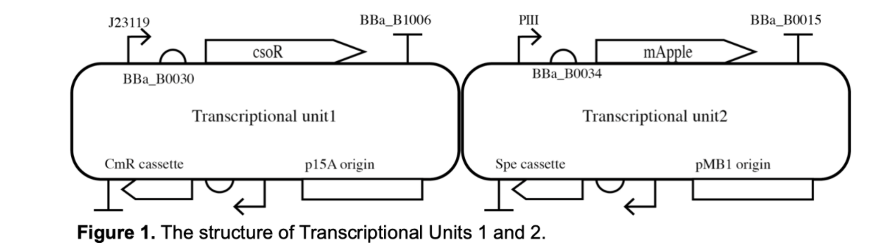
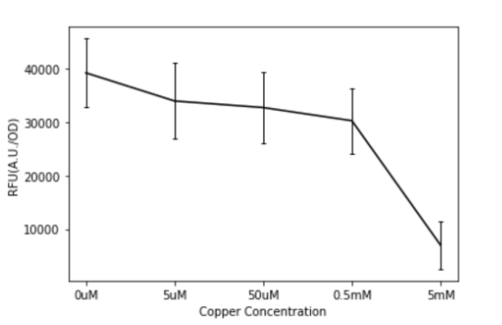
基于csoR系统的特征
实验载体：大肠杆菌DH10B（taxid:316385）
用转录单位1和转录单位2进行转化
培养
mapple荧光蛋白测定
基于csoR的系统本身对铜不敏感，RFU的变化可能仅仅是由铜的毒性引起的。
RFU曲线
Notes:
合成如图所示的两个转录单元，将感受态的大肠杆菌DH10B通过转录单元1和转录单元2转化后培养，

Slide 9
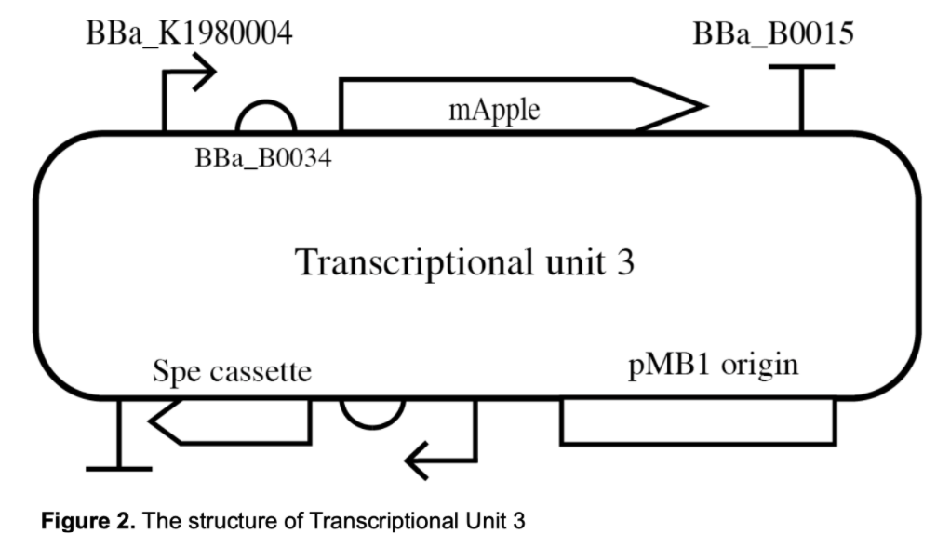
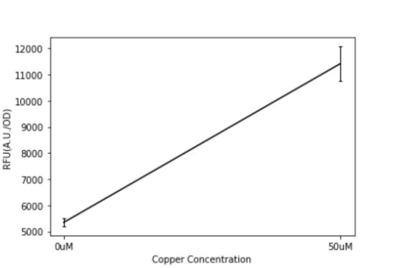
基于CusR系统的特征
用转录单位3进行转化
培养
mapple荧光蛋白测定
基于CusR系统的效果超出预期

Slide 10
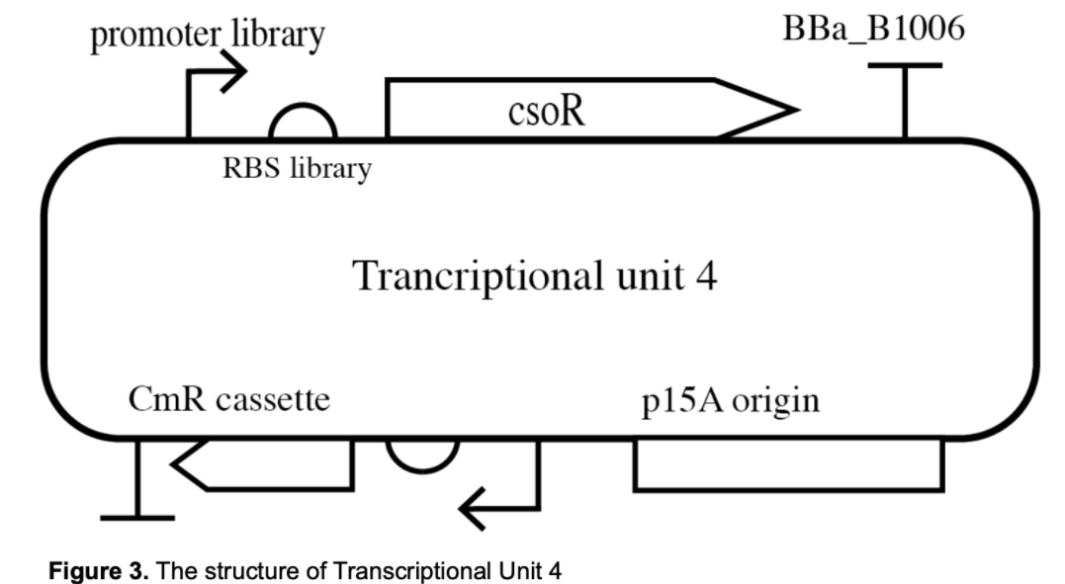
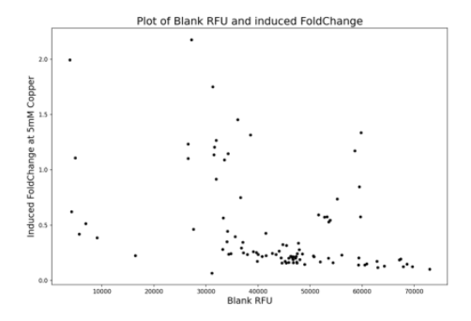
基于csoR的系统的工程化与优化
将合成启动子文库（Ailurus Bio）和RBS文库组装入转录单元1，形成转录单元4
与转录单元2共同转化
培养
mapple荧光蛋白测定
共获得96个突变体，其中78个为唯一序列

Slide 11
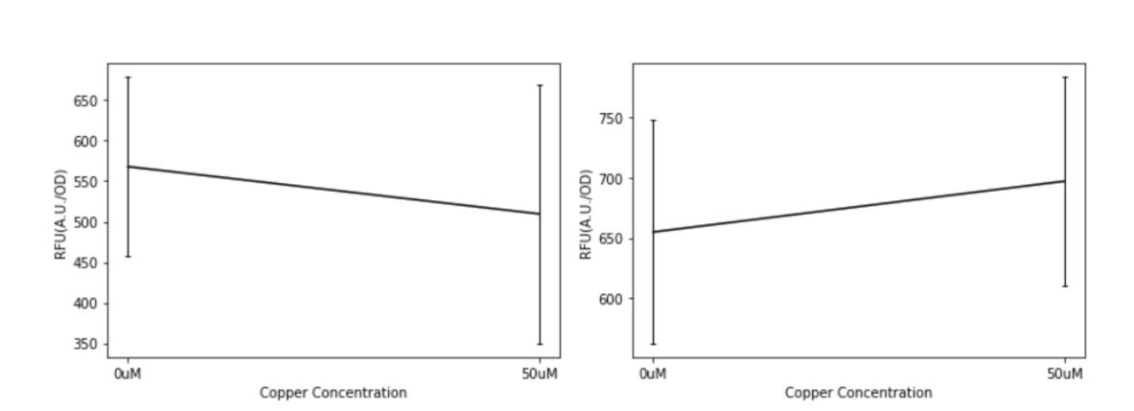
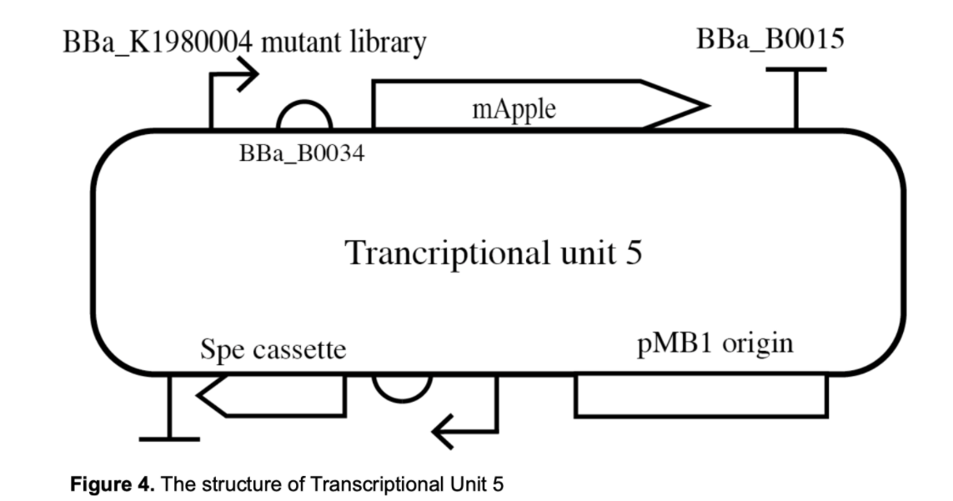
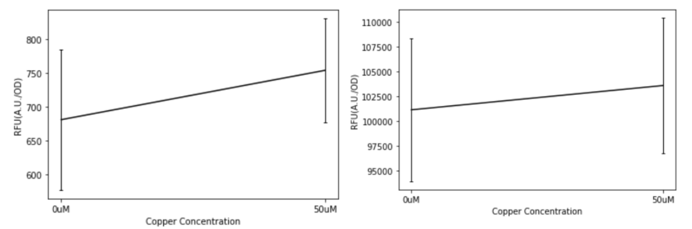
BBa_K1980004的改进
BBa_K4494099
BBa_K4494100
BBa_K1980004突变文库组装到转录单元2，形成转录单元5
BBa_K4494101
BBa_K4494102
培养
获得非常有效的启动子——BBa_K4494102
mapple荧光蛋白测定

Slide 12
Progress and deficiency
04

Slide 13
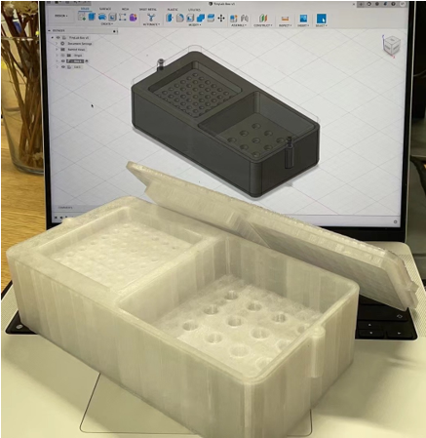
Progress ：
deficiency：
·菌株的安全性和稳定性
·大多数菌株的检测限仍在mM水平左右，灵敏度较差
通过3D建模和打印，获得便携式的检测盒，使野外采样检测更加便捷快速。

Slide 14
Thanks for watching

